Slide 1



Présentation SAE Vélos Nantes
A chaque slide, appuyer sur la flèche de droite deux fois pour le son
R2.08 Statistiques Descriptives
Allan Maccrez
Lussandre Lederrey
Nathan Basol

Slide 2
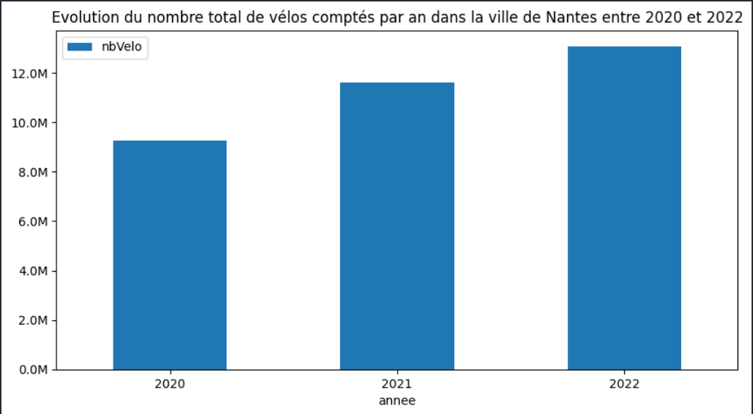
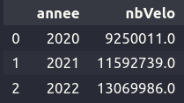
Les pistes cyclables de Nantes ont elles eu une augmentation d'utilisation sur la période 2020 – 2022 ?

Slide 3
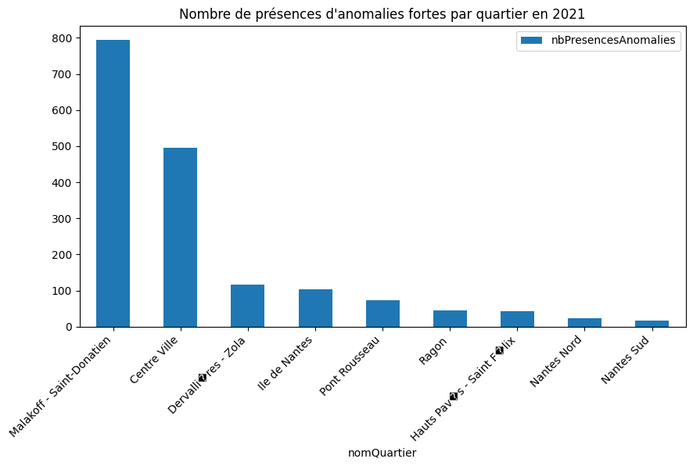
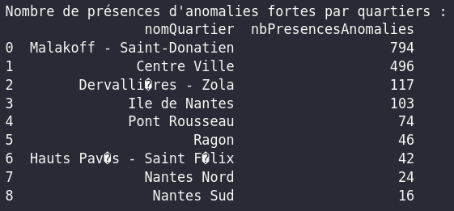
Quels sont les quartiers dans lesquels il y a eu le plus de présence d'anomalies fortes ?

Slide 4
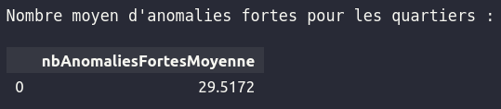
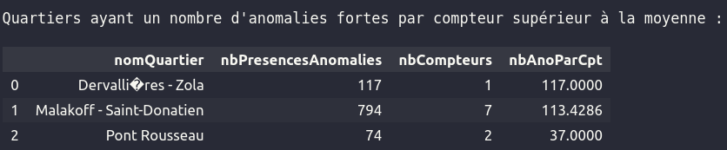
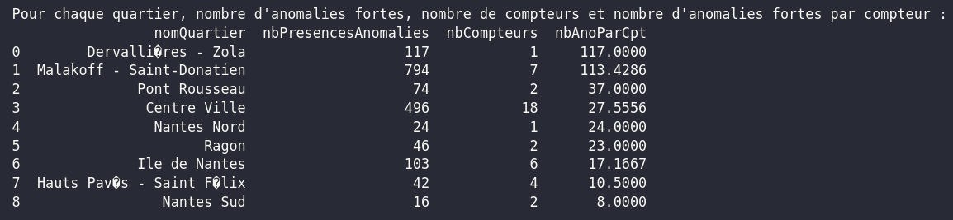
Est-ce que certains quartiers ont des compteurs qui sembles défectueux par rapport à la moyenne ?

Slide 5
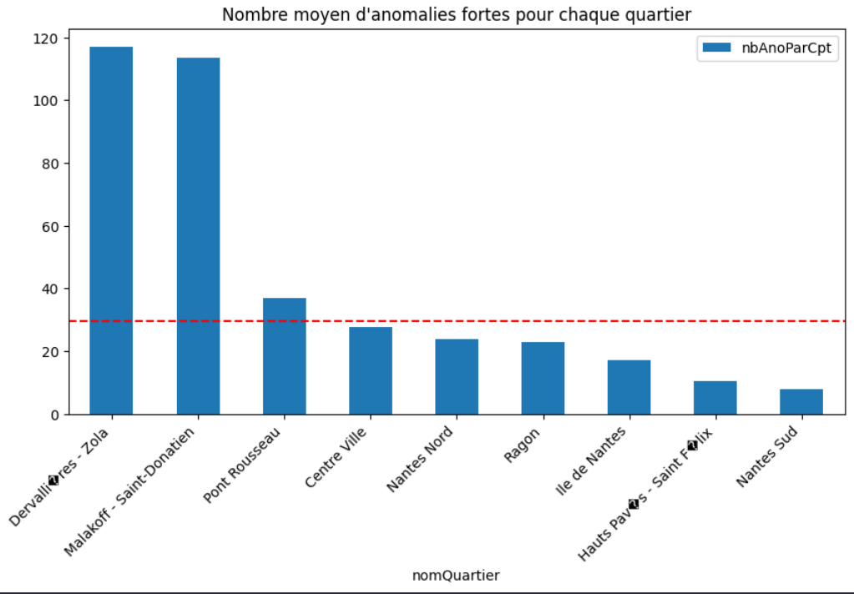
Affichage du résultat

Slide 6
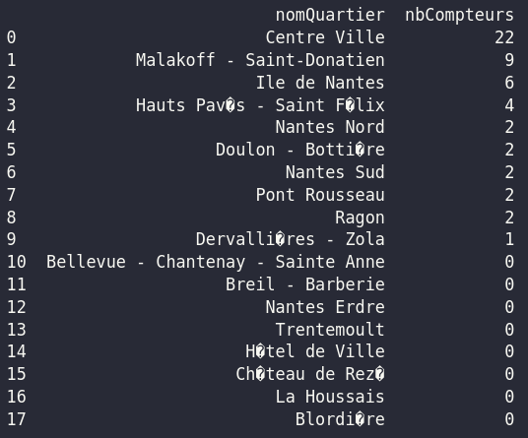
Est-ce que tous les quartiers possèdent des compteurs ?

Slide 7
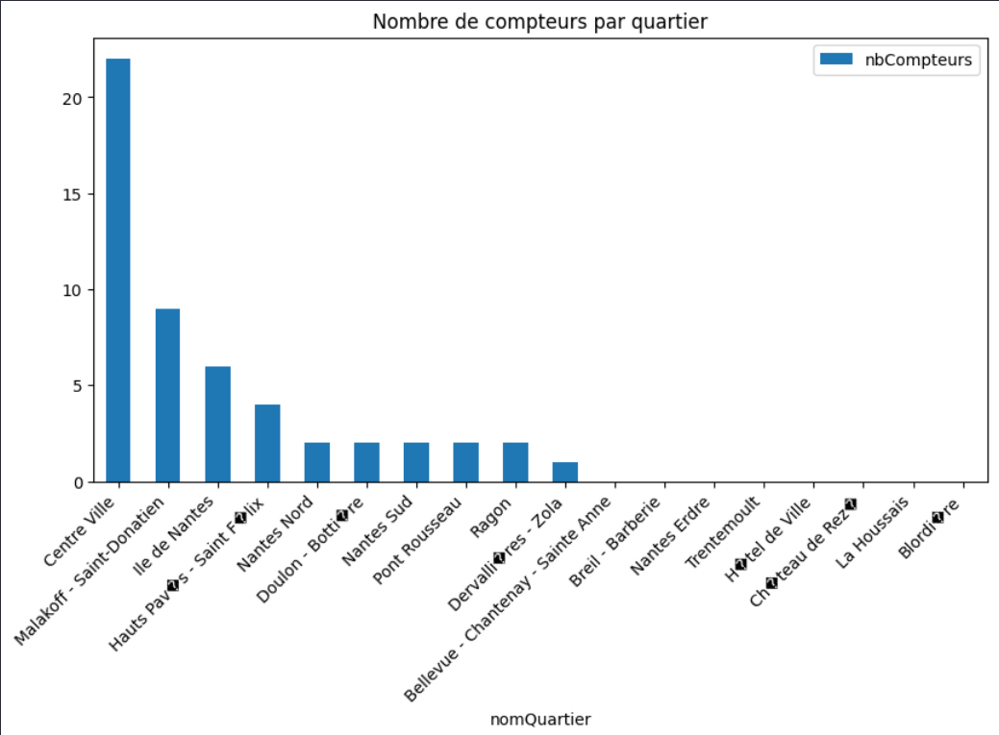
Affichage du résultat

Slide 8
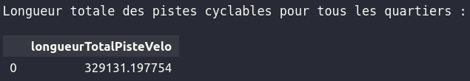
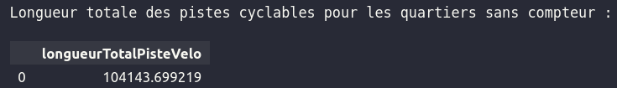
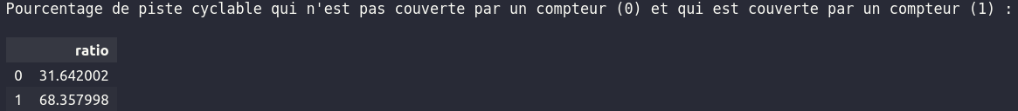
Faut-il rajouter des compteurs dans les quartiers qui n'en possèdent pas ?

Slide 9
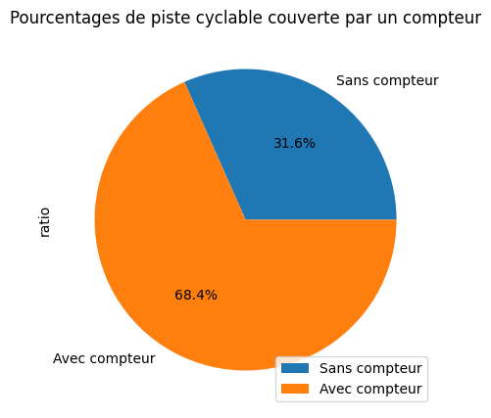
Affichage du résultat

Slide 10
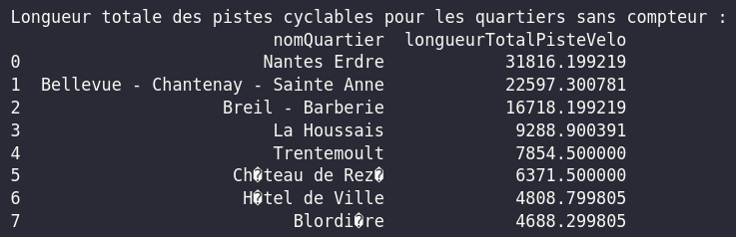
Précision :

Slide 11
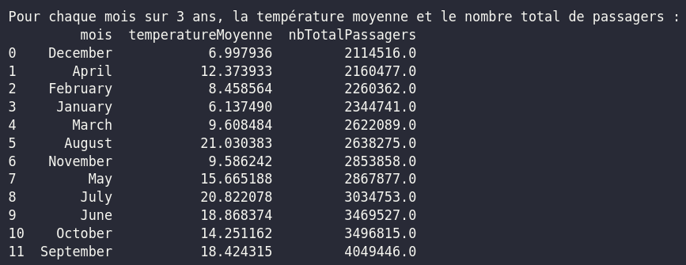
Existe-il une corrélation entre la température et le nombre de passages sur les pistes cyclables ?

Slide 12
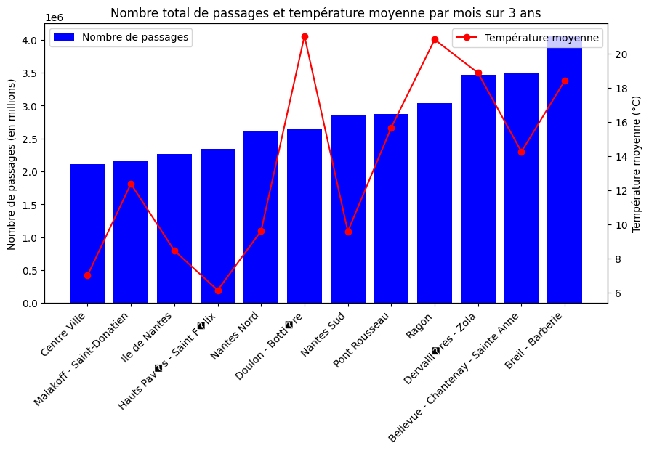
Affichage du résultat

Slide 13
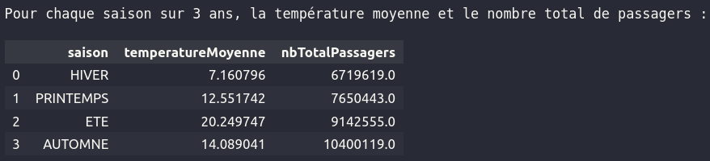
2ème partie:

Slide 14
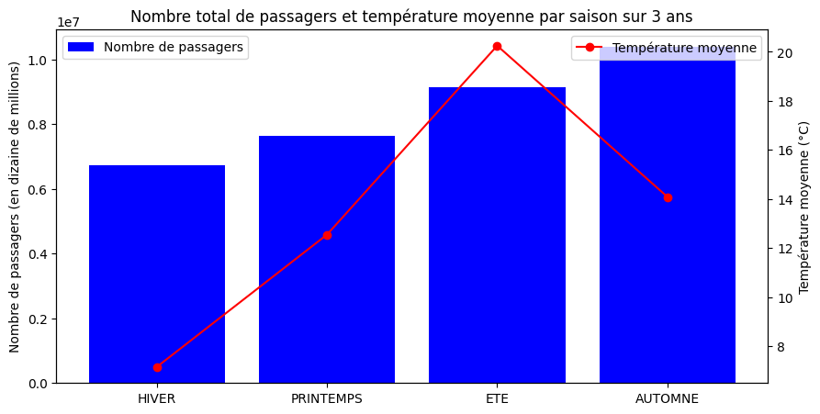
Affichage du résultat

Slide 15
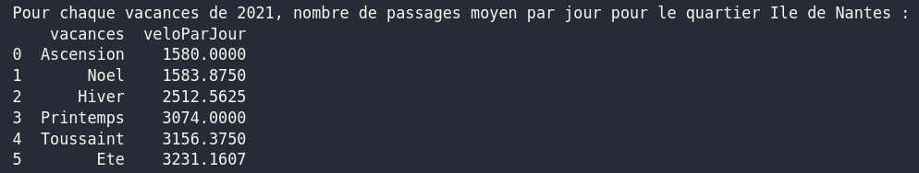
Dans le quartier Ile de Nantes, pendant quelles vacances de 2021 y a-t-il le plus de passages moyens par jours ?

Slide 16
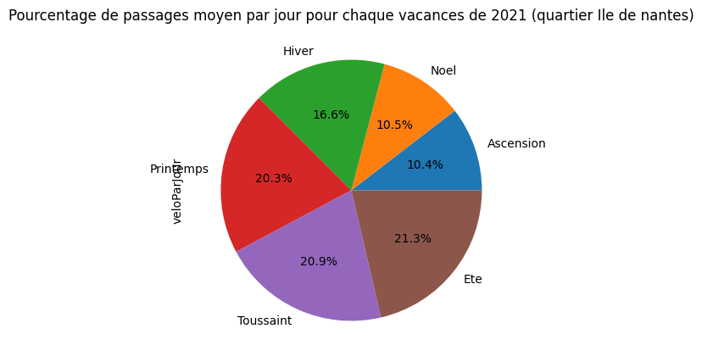
Affichage du résultat

Slide 17
Merci de votre attention !

